Slide 1
Développement, Validation et Amélioration de l‘Arbre à problèmes
[inclure la date ici]

Slide 2
Objectifs de la session
Comprendre comment utiliser l'analyse causale pour identifier les causes sous-jacentes de la sécurité alimentaire et nutritionnelle
Développer un arbre à problèmes pour explorer les voies de cause et effets, y compris les liens de causalité transversaux
Pour comprendre le processus à utiliser pour documenter, établir l’ordre de priorité et élaborer un plan d'action pour combler les lacunes en matières d'information restantes
Pour comprendre le processus à utiliser pour valider l’arbre à problèmes avec d’autres parties prenantes

Slide 3
Processus TOC et Calendrier
 | Mois 1 |  |  |  | Mois 2 |  |  |  | Mois 3 |  |  |  |  | Mois 4 |  |  |  | Mois 5 |  |  |  | Mois 6
SEMAINE | 1 | 2 | 3 | 4 | 5 | 6 | 7 | 8 | 9 | 10 | 11 | 12 | 13 | 14 | 15 | 16 | 17 | 18 | 19 | 20 | 21 | 22 | 23
Collecte et organisation des données
Développement d'un arbre à problèmes
Développement du diagramme de la TOC et de la documentation complémentaire
Prioriser les interventions
Raffiner les graphiques de la TOC
Transfert du cadre logique et sélection d'indicateurs
Examen de la qualité et de l'exhaustivité
Notes:
Modifier pour vous aligner sur votre calendrier organisationnel.

Slide 4
Développement, Validation et Amélioration de l‘Arbre à problèmes
QUOI? | OMS (exemples seulement) | SEMAINE | SEMAINE | SEMAINE | SEMAINE
Analyser de façon critique et organiser les problèmes et les causes en un flux logique, y compris les liens de causalité transversaux (arbre à problèmes) | Responsables techniques, personnel de S&E, CAS, NBD, BP (6-10 personnes représentant diverses perspectives techniques / contextuelles)
Identifier et établir l’ordre de priorité des lacunes restantes en matière d'informations et de preuves
Enregistrer l'arbre à problèmes en format électronique. | Responsable graphique
Deuxième cycle de collecte de données: Tenter de combler les lacunes d'information prioritaires par la capture de données secondaires (ou primaires si possible) | Responsables techniques, S&E, CAS, NBD, personnel BP, stagiaires
Documenter les preuves de chaque énoncé de problème dans un modèle facilement référencé (à utiliser par les rédacteurs de propositions et par le BP après l'attribution) | Équipe de 1-2 personnes (S&E, stagiaires, etc.)
Examiner l'arbre à problèmes avec les autres parties prenantes concernées. | Équipe dans le pays; gouvernement régional si possible.
Peaufiner l’arbre à problèmes en fonction des Feedbacks des parties prenantes et combler les lacunes en matière d’information. | Équipe de 2-3 personnes (du groupe de travail de l'arbre à problèmes d'origine)

Slide 5
Analyse holistique de problèmes / pensée systémique
Améliore la capacité de concevoir et de mettre en œuvre des programmes intégrés qui améliorent les résultats de bien-être.
Cela ne signifie pas des programmes plus grands et plus larges par une seule institution
Est une approche non sectorielle ou intersectorielle
Les secteurs et les parties prenantes travaillent ensemble pour adopter des stratégies complémentaires pour résoudre les problèmes communs
S'appuie sur une analyse causale rigoureuse
L'identification des contraintes et opportunités communes, des boucles de feedbacks et des causes sous-jacentes de l'insécurité alimentaire et nutritionnelle
Notes:
L'analyse holistique / la pensée systémique améliore notre capacité à concevoir et à mettre en œuvre des programmes intégrés. Nous connaissons tous la valeur que le FFP et d'autres donateurs accordent aux interventions intégrées.
La programmation intégrée fait référence à une approche neutre ou intersectorielle, avec les secteurs et les parties prenantes travaillant ensemble et adoptant des stratégies complémentaires pour résoudre les problèmes communs. C’est une méthodologie «nous sommes ensemble».
Une analyse holistique ne signifie pas nécessairement que des programmes plus vastes doivent être mis en œuvre par votre organisation, cela signifie simplement que vous et votre équipe explorez la «vue d'ensemble». Une vision «globale» des problèmes aide à développer une TOC «globale» - qui présente une image globale de la manière dont un objectif pourrait être atteint, y compris les efforts des acteurs externes. Ceci, à son tour, vous aide à identifier l'approche la plus efficace pour votre programme.
L'analyse holistique des problèmes repose sur une analyse causale rigoureuse, l'identification des contraintes et opportunités communes, des boucles de rétroaction et des causes sous-jacentes de l'insécurité alimentaire et nutritionnelle avant d'aller plus loin dans le processus de conception.

Slide 6
Analyse causale
Aide à comprendre pourquoi un problème clé existe
Explore les voies des causes et effets, y compris les liens de causalité transversaux
Identifie les problèmes spécifiques qui peuvent être traités
Notes:
L'analyse causale vous permet d'identifier les voies entre les causes et les effets, y compris les liens de causalité transversaux entre les problèmes.
Par exemple, pourquoi une communauté pourrait-elle connaître une sécurité de faible revenu? Peut-être que les causes à l'origine de ce problème comprennent des problèmes de santé négatifs, une faible production agricole ou un certain nombre d'autres facteurs qui ne relèvent pas directement d'une voie financière ou économique. Tout problème qui interagit avec une partie d'un système interagit également avec d'autres parties du système. Ainsi, l'analyse holistique des problèmes vise toujours à étudier les liens de causalité transversaux.
En explorant rigoureusement les voies des causes et effets, nous sommes mieux en mesure d'identifier les problèmes spécifiques qui peuvent être traités.

Slide 7
Arbre à problèmes
Représenter une approche de pensée systémique pour analyser la cause et l'effet
Aide à identifier les multiples liens de causalité
Élément le plus critique (et négligé) d'une conception de projet rigoureuse
Notes:
Les résultats en matière de sécurité alimentaire et nutritionnelle sont généralement multiformes et beaucoup plus complexes qu'un simple flux linéaire de causes et effets.
Les modèles simples et linéaires permettent rarement une analyse rigoureuse des problèmes – l'élément le plus critique (et souvent négligé) de la conception du projet. Un moyen plus efficace d'organiser les problèmes et les causes est de créer un arbre à problèmes.
Des arbres à problèmes bien pensés représentent une approche systémique pour analyser les causes et les effets et, à cet égard, sont extrêmement utiles pour le processus de la TOC car ils nous aident à identifier les multiples liens de causalité.

Slide 8
Prioriser un problème global
Dans les DFSA financées par le FFP, le problème global est souvent prédéterminé comme étant l'insécurité alimentaire et nutritionnelle.

Slide 9
Identifier les problèmes clés, les causes sous-jacentes et les conditions contextuelles
Commencer par un inventaire des problèmes / causes
Ensuite, organiser / classer :
Problèmes clés – des conditions générales qui affectent négativement les gens (par exemple, faible revenu, mauvais état de santé) et contribuent à l’insécurité alimentaire et nutritionnelle
Causes sous-jacentes / profondes – contributeurs spécifiques à des problèmes clés (souvent les effets d’autres causes profondes).
Conditions contextuelles – conditions sociales, économiques, politiques ou naturelles qui contribuent aux causes sous-jacentes et sont souvent le résultat de problèmes clés (cycle de vulnérabilité).
Notes:
Aux fins de cette formation, les problèmes sont une condition ou un ensemble de conditions qui affectent négativement les personnes (par exemple, décès, maladies infectieuses, mauvais accès aux services de santé ou de vulgarisation, faible production agricole, logement inadéquat) et contribuent à des résultats de bien-être compromis .
Nous utiliserons notre évidence de base (toutes nos données organisées) pour créer un inventaire des problèmes. La rédaction des différents problèmes sur des notes autocollantes ou des fiches permet de les organiser ou de les classer facilement en trois types de problèmes.
Les problèmes clés sont les conditions générales que nous reconnaissons dans de nombreuses régions les plus pauvres du monde (mauvaise santé, revenu insuffisant, etc.) qui contribuent directement au problème global. Un appel de demandes du FFP identifie généralement les problèmes clés (par exemple, faible revenu, mauvais état de santé, incapacité à gérer les risques), mais nous devons utiliser notre base de données probantes pour confirmer qu'ils sont en effet les principaux contributeurs au problème global.
Les causes sous-jacentes (ou profondes) sont l'ensemble des contributeurs de causalité aux problèmes clés. Une ville ou une région rurale peut avoir le même problème global (par exemple, l'insécurité alimentaire) et des problèmes clés que d'autres régions (par exemple, un faible revenu, un mauvais état de santé), mais les causes sous-jacentes spécifiques seront différentes dans chaque contexte, et pour des populations distinctes.
Les conditions contextuelles sont les conditions sociales, économiques, politiques ou naturelles (discutées dans le Module 1) qui contribuent aux causes sous-jacentes et, parfois, résultent du problème global (c'est-à-dire le cycle de vulnérabilité).

Slide 10
Cause sous-jacente Que se passe-t-il au ------
Au niveau des ménages et des individus?
Au niveau communautaire?
Au niveau systémique?
Contraintes domestiques et individuelles (par exemple, les comportements, les niveaux de connaissances et de compétences et les attitudes) qui limitent les possibilités d'obtenir des résultats positifs en matière de moyens de subsistance
Faible cohésion communautaire ou manque de valeurs partagées qui entravent la livraison et l'entretien des infrastructures sociales et économiques.
Contraintes externes à la communauté, telles que les politiques gouvernementales, la prestation de services sociaux, et le marché et les forces sociales indépendantes de la volonté de la communauté.
Notes:
Lorsque l'on réfléchit à la myriade de causes sous-jacentes des problèmes clés, il est utile de considérer comment les facteurs limitants se présentent à différents niveaux de la société. Lorsque nous trions nos données, nous continuons de demander "Quoi d'autre?" Demander «pourquoi ce problème existe-t-il?»
Discuter des causes potentielles du ménage, de la communauté et du système.
Il est essentiel de prêter attention aux causes au niveau des systèmes pendant le déploiement du FFP de la stratégie 2016-2025.

Slide 11
Notes:
Cette diapositive illustre la première étape de tri de base, où nous organisons les problèmes fondés sur une évidence de base en différentes catégories et niveaux, ce qui constitue le début de notre arbre à problèmes.
Placer les problèmes clés directement sous le problème global.
Les conditions contextuelles influencent tout; placez-les donc tout en bas de l'arbre à problèmes en évolution.
Au milieu de l'arbre a problèmes en évolution, il y aura un assortiment de causes sous-jacentes. Elles comprennent:
Faiblesses systémiques: problèmes tels que les faibles capacités institutionnelles; accès limité aux infrastructures de base; ou une politique publique injuste. Ces faiblesses sont principalement influencées par les conditions contextuelles et se retrouvent souvent dans les niveaux inférieurs de l'arbre à problèmes.
Les niveaux de connaissances et de compétences, les croyances et les attitudes comprennent des problèmes tels que la connaissance limitée des pratiques nutritionnelles optimales ou des techniques de conservation, une faible alphabétisation financière, la croyance que les femmes ne devraient jamais voyager seules en dehors de leur communauté, ou l'attitude des jeunes qu'il n'y a pas d'avenir pour eux dans l'agriculture. Les niveaux de connaissances et de compétences, les croyances et les attitudes sont enracinés dans des conditions contextuelles et sont influencés par des faiblesses systémiques. Ils se retrouvent souvent dans les niveaux inférieurs à intermédiaires de l'arbre à problèmes.
Les comportements et pratiques problématiques comprennent l'adoption limitée des pratiques WASH, agricoles ou ANJE, l'utilisation limitée des services de santé et de nutrition, l'utilisation limitée des stratégies de gestion des risques ou la faible participation des femmes et des jeunes aux organes de décision locaux. Ils peuvent également inclure les comportements et les pratiques des acteurs du système, pas seulement des individus et des ménages (par exemple, les commerçants et les producteurs stockent des marchés locaux avec des aliments diversifiés, abordables et sûrs toute l'année). Les comportements et les pratiques sont grandement influencés par les connaissances, les compétences, les attitudes et les croyances, ainsi que par les faiblesses systémiques et les conditions contextuelles. Pour les individus et les ménages, ces problèmes se retrouvent souvent dans les niveaux supérieurs d'un arbre à problèmes. Pour les acteurs des systèmes, ces problèmes se retrouvent souvent dans les niveaux inférieurs à intermédiaires de l'arbre.
Enfin, certaines causes sous-jacentes n‘appartiennent à aucune des trois catégories ci-dessus. Nous pouvons simplement les qualifier de conditions spécifiques. Elles sont généralement le résultat de comportements et de pratiques et lorsqu‘elles existent, nous les trouvons souvent dans les niveaux les plus élevés d'un arbre à problèmes, juste en dessous des problèmes clés. Elles comprennent des facteurs problématiques tels que la forte prévalence des mariages précoces, les entreprises non rentables, les taux élevés d'infection par le VIH / sida, la faible production agricole, l'érosion grave des sols ou le faible emploi des jeunes adultes.

Slide 12
Causes sous-jacentes
 | Comportements / pratiques | Connaissances, compétences, croyances, attitudes | Faiblesses systémiques
Principalement influencées par: | Connaissances, compétences, croyances, attitudes Faiblesses systémiques Conditions contextuelles | Faiblesses systémiques Conditions contextuelles | Conditions contextuelles
Contribuent principalement à: | Conditions spécifiques Conditions contextuelles | Comportements / pratiques Faiblesses systémiques | Connaissances, compétences, croyances, attitudes Comportements / pratiques Conditions contextuelles
Notes:
La matrice montre les liens complexes entre les problèmes et leurs causes et met en évidence le fait que les relations ne sont pas linéaires. Noter comment un type particulier de cause sous-jacente peut être à la fois la cause et l'effet d'un autre type de cause sous-jacente.

Slide 13
Exemples des différents niveaux de causalité
Taux élevés d'infection par le VIH / SIDA | Problème | Revenu familial agricole faible
 | Cause | Baisse des rendements des cultures
Les gens se livrent à des pratiques sexuelles non protégées | Cause | Érosion sévère du sol
 | Cause | Les agriculteurs utilisent des techniques de labour inappropriées
L'utilisation du préservatif est limitée | Cause | Les agriculteurs ignorent les avantages du labour de contour
L'utilisation du préservatif a une connotation culturelle négative | Cause | Pas d'accès aux services de vulgarisation ou aux informations
Condition
(large)
Condition
(large)
Condition
(spécifique)
Comportement
Croyances/
Connaissance
Croyances/
Connaissance
‹#›
Notes:
Ceci est un autre exemple simpliste de la façon dont une chaîne de causes / conditions conduit à un gros problème. Les flèches montrent qu'une cause inférieure entraîne un problème plus élevé.
Pour démontrer le processus d'analyse de la causalité, il est important de commencer à discuter de la diapositive au début et de descendre. Par exemple, demander aux participants:
Quelles sont les causes des taux élevés d'infection par le VIH / SIDA? (Une réponse: les gens ont des relations sexuelles non protégées.)
Pourquoi les gens se livrent-ils à des pratiques sexuelles non protégées? (Une réponse: l'utilisation du préservatif a des connotations culturelles négatives.)
Un niveau de causalité n'est jamais aussi simple et linéaire. Plus nous sommes élevés sur le niveau de causalité, plus nous pouvons identifier les causes sous-jacentes qui alimentent un problème.

Slide 14
Causes sous-jacentes | Problème 1 Exemple: Disponibilité alimentaire limitée | Problème 2 Exemple: Sécurité à faible revenu | Problème 3 Exemple: Nutrition inadéquate
Comportement et pratiques | Les agriculteurs n'utilisent pas de pratiques améliorées | Mariage précoce (affecte négativement l'éducation des filles, conduit à de bas salaires pour les femmes) | Disparité intra-ménage concernant la nourriture allouée Les ménages vendent des aliments nutritifs produits
Connaissances, compétences, attitudes, croyances | Les agriculteurs ne veulent pas risquer d'investir dans des cultures qu'ils ne connaissent pas | Les gens n'ont pas de compétences entrepreneuriales Les gens, en particulier les femmes, ne sont pas éduqués | Connaissances nutritionnelles limitées. Tabous concernant ce que les femmes enceintes et allaitantes mangent.
Contraintes systémiques | Marchés indisponibles et peu fiables Le ménage n'a pas de titres de propriété foncière Mauvais services de vulgarisation | Prix faibles pour les cultures Aucune institution n'offre de formation en développement des affaires. La religion prédominante considère l'emprunt avec intérêt comme un péché | Les services de santé au niveau du district manquent de personnel. Le personnel existant n'est pas en mesure de partager ses connaissances nutritionnelles avec les clients de la santé
Notes:
Faire participer le personnel à distance à l'analyse des problèmes avant l'atelier sur l'arbre à problèmes.
Cet outil d'organisation est un exemple de ce que vous pourriez envoyer aux différents membres de l'équipe (par exemple, le personnel au niveau du pays) comme exercice préliminaire à des ateliers en personne consacrés au développement d'un arbre à problèmes.
Pendant la phase d'évaluation préalable à la conception ou de «capture des données», des matrices comme celle-ci peuvent également être des outils utiles pour organiser les données à mesure qu'elles proviennent du terrain.

Slide 15
Énoncés de problèmes
QUOI: déterminer la condition limite
QUI: identifier la population affectée par la maladie
Problème global (population d'impact)
Causes sous-jacentes (si un sous-ensemble de la population d'impact)
OÙ: l'emplacement de la population
Nécessaire pour un problème global; facultatif pour les causes sous-jacentes
Insécurité alimentaire et nutritionnelle des ménages pastoraux vulnérables de la zone de Fafan en Éthiopie.
Notes:
Les arbres à problèmes sont constitués d'une collection d'énoncés de problèmes clairs et concis.
Le problème global doit être formulé spécifiquement de manière à identifier quoi, qui et où. Par exemple:
Insécurité alimentaire et nutritionnelle des ménages pastoraux vulnérables de la zone de Fafan en Éthiopie.
D'autres niveaux de problèmes peuvent ou non avoir besoin d'indiquer qui et où - cela dépendra si des populations ou des régions distinctes sont affectées de manière disproportionnée par le problème.

Slide 16
Énoncés de problèmes: Identifier les populations d'impact du sous-ensemble
Si un problème affecte de manière disproportionnée un sous-ensemble de la population, le spécifier.
Groupe d'impact identifié dans l'énoncé du problème global | Groupe de sous-ensembles identifié pour cause sous-jacente
Insécurité alimentaire pour les ménages pastoraux vulnérables de la zone de Fafan | Quantité insuffisante de nutriments consommés par les enfants de moins de 5 ans
 | Accès limité aux services de vulgarisation pour les femmes des zones rurales.
 | De faibles rendements agricoles pour les ménages agro-pastoraux
Notes:
Parfois, un problème affecte de manière disproportionnée un sous-ensemble de la population affectée (par exemple, les femmes, les enfants, les jeunes, les personnes âgées, les agriculteurs, l'insécurité alimentaire chronique ou les personnes d'un district ou d'une zone agro-écologique). Dans ces cas, spécifier la population d'impact du sous-ensemble dans l'énoncé du problème.
Cela préparera le terrain pour des déclarations de résultats spécifiques de la TOC et garantira que notre ciblage d'intervention s'aligne étroitement sur l'analyse causale.
Noter que cet exemple n'inclut pas tous les liens de causalité entre les causes sous-jacentes et l'énoncé du problème global. Le but de cet exemple est de démontrer les groupes de sous-ensembles, et non les liens de causalité.

Slide 17
Vérification de la logique
Notes:
Une fois qu'un niveau de causalité est en place, vérifier méthodiquement la logique causale:
Se déplacer dans le niveau vers le bas à l'aide d'instructions telles que «La condition X existe…….en raison de la condition Y». Par exemple, «la prévalence des maladies du bétail est élevée car l'adoption de pratiques d'élevage améliorées est limitée. »
L'adoption de pratiques d'élevage améliorées est limitée car l'accès aux produits de santé animale (médicaments vermifuges, vaccinations, etc.) est limité et les connaissances sur la façon de protéger la santé du bétail sont limitées
Vérifier la logique causale en se déplaçant dans le niveau vers le haut, par exemple, la condition X et la condition Y et la condition Z sont les principales raisons pour lesquelles la condition A existe.

Slide 18
Vérification de la logique: distribution / placement des types de problèmes
Notes:
Le diagramme montre-t-il des:
conditions contextuelles tout en bas de l'arbre à problèmes en évolution?
faiblesses systémiques aux niveaux inférieurs ?
Le diagramme documente-t-il des niveaux de connaissances et de compétences, des croyances et des attitudes limités aux niveaux inférieur à intermédiaire?
Ces problèmes de connaissances / compétences (lorsqu'ils sont combinés avec d'autres facteurs) contribuent-ils à des comportements et pratiques problématiques aux niveaux supérieurs? Il peut s'agir non seulement des comportements des individus et des ménages, mais aussi des comportements des acteurs du système (par exemple, la réactivité du gouvernement à fournir XYZ)

Slide 19
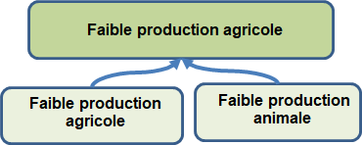
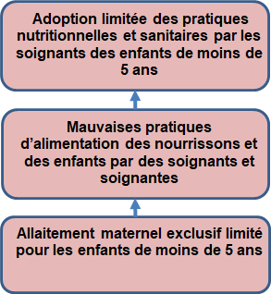
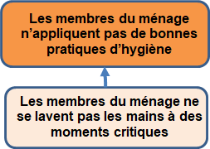
Vérification de la logique: relation définitionnelle / relation causale
Notes:
Ce sont des exemples d’une relation de définition par rapport à la logique causale.
Nous voulons nous mettre en place pour une TOC rigoureuse qui montre une relation causale par rapport à la définition. Essayer d’éliminer les liens de définition avant la conversion vers une TOC.

Slide 20
Vérification de la logique: fondement de la priorisation
Mortalité de la volaille et des boda bodas
Principe de Pareto

Slide 21
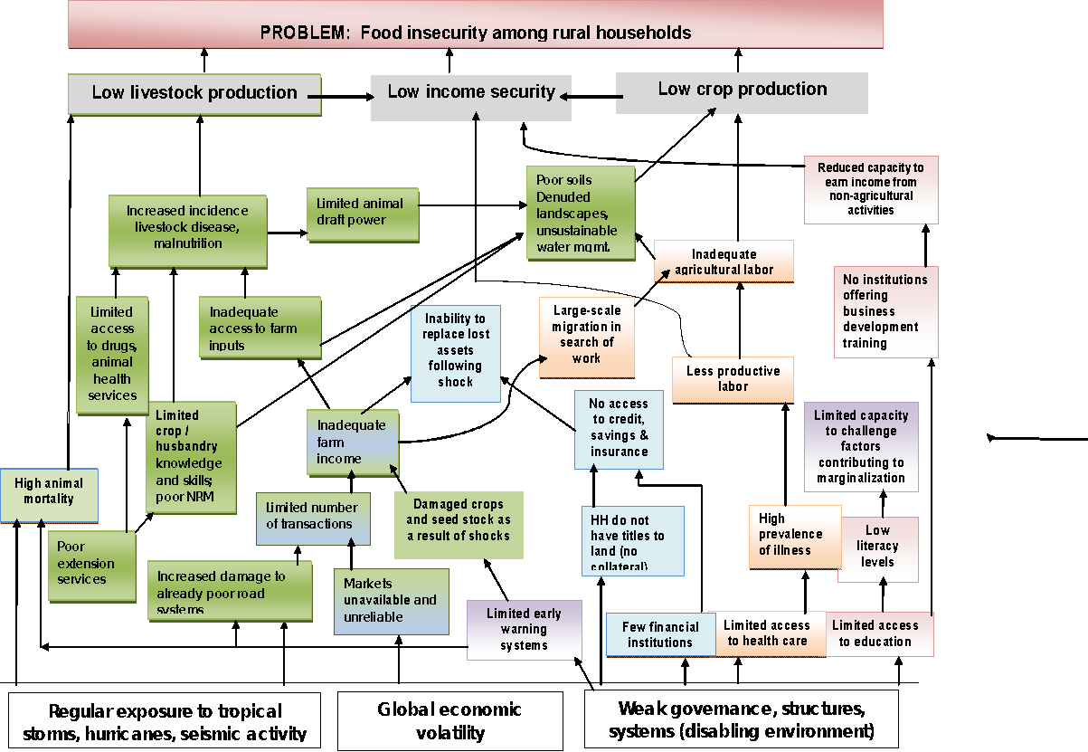
Identifier les liens de causalité solides et défectueux dans cet échantillon
Notes:
Facilitateur: Il peut être plus efficace d'insérer vos propres exemples d'ateliers passés. Ou apporter un diagramme de la taille d'un mur d'un effort passé.
Les trois diapositives suivantes contiennent des exemples d'arbres à problèmes. Ils contiennent tous de solides liens de causalité ainsi qu'une logique défectueuse.
Demander au groupe de vérifier la distribution et la relation des quatre principaux types de problèmes.
Comportements / pratiques.
Connaissances, compétences, attitudes, croyances
Faiblesses systémiques
Conditions contextuelles
Ensuite, demander au groupe d'identifier une logique causale forte et imparfaite.
Relations définitionnelles contre logique causale….etc.

Slide 22
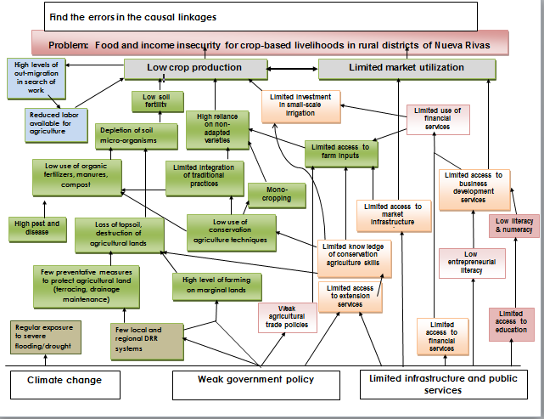
Identifier les liens de causalité solides et défectueux dans cet échantillon
Notes:
Quelques défauts notables:
1. HYPOTHÈSE DÉFECTUEUSE - La connaissance limitée des compétences en conservation / agriculture est la seule cause notée de la faible utilisation des techniques de conservation. La connaissance est nécessaire mais pas suffisante. Besoin de ressources (travail humain suffisant, ressources physiques, acceptation culturelle de nouvelles pratiques, capacité à prendre des risques et à essayer quelque chose de différent, etc.)
2. ORDRE LOGIQUE. Inversé l'ordre de «l'accès limité aux services de développement des entreprises» et de «faible niveau entrepreneurial». La logique ne marche pas ici.
«Des ravageurs et des maladies élevés» ne sont pas une cause de «faible utilisation d'engrais organiques
Une connaissance limitée des compétences en matière d'agriculture de conservation n'entraîne pas un accès limité aux intrants agricoles.

Slide 23
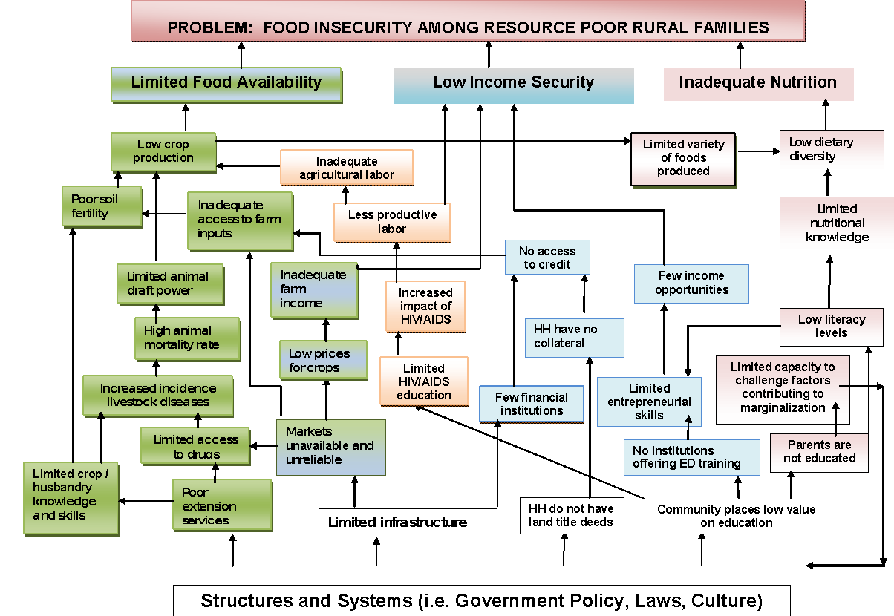
Identifier les liens de causalité solides et défectueux dans cet échantillon
Notes:
Très peu de problèmes liés au comportement et aux pratiques.
Intenses sur les problèmes systémiques.

Slide 24
Identifier les lacunes en matière d'informations et de preuves
Au cours de la vérification logique, des informations et des lacunes en matières de preuves feront surface.
Désigner 1-2 membres de l'équipe pour garder une liste continue des lacunes.
Une fois la poussière retombée dans l'exercice de l'arbre à problèmes, travailler avec le groupe pour établir l’ordre de priorité des besoins de collecte de données.
Lancer une deuxième série de collectes de données pour combler les lacunes d'information prioritaires (saisie de données secondaires ou principales si possible)

Slide 25
Vérification logique: Documenter les lacunes en matières de preuves
Problème | Preuve | Source | Lien
Ventes et rentabilité faibles des biens et services produits |  | Examen du Bureau de la sécurité alimentaire du FFP pour le Bangladesh
Faible qualité et quantité de la production durable de biens et de services à la ferme et hors de la ferme
Faible adoption de technologies et de pratiques de gestion durables améliorées par les producteurs commerciaux à la ferme et hors de la ferme
Connaissances et capacité de gestion commerciale limitées des producteurs
Liens faibles et participation limitée au système de marché
Accès limité aux plateformes de marché
Accès accru aux informations sur le marché
Notes:
Une fois que la logique commence à tenir, noter la base d’évidence pour chaque cause identifiée dans une matrice facilement référencée.
Excellente source pour les rédacteurs de propositions et le personnel de mise en œuvre après l’attribution.
Utiliser l'ombrage ou les distinctions de texte pour aider à trier les niveaux hiérarchiques de l'arbre à problèmes. Essentiellement, nous établissons la base d’évidence de la même manière qu'un cadre logique.

Slide 26
Arbre à problèmes électronique
Une fois que la logique commence à tenir, enregistrer l'arbre à problèmes dans un format électronique
La création d'une page distincte pour chaque problème clé nous aide à répondre à l'exigence du FFP d'avoir une page distincte pour chaque objectif de la TOC.
S’assurer de montrer comment les problèmes sont liés entre eux sur plusieurs pages.

Slide 27
Exemple de liaison de l'arbre à problèmes sur plusieurs pages Page 1

Slide 28
Exemple de liaison de l'arbre à problèmes sur plusieurs pages Page 2

Slide 29
Exemple de liaison de l'arbre à problèmes sur plusieurs pages Les deux pages

Slide 30
Résumé
Différentes populations ou différentes régions peuvent sembler avoir les mêmes grandes catégories de problèmes, mais il est essentiel d'identifier des causes sous-jacentes spécifiques au contexte.
Les causes se produisent à plusieurs niveaux (ménage, communauté et systèmes) et sous diverses formes (comportements / pratiques; connaissances, compétences, attitudes, croyances et faiblesses systémiques).
Un arbre à problèmes nous aide à visualiser la logique causale non linéaire des conditions problématiques.
Un arbre à problèmes avec une logique causale solide peut être facilement transformé en TOC avec une logique causale solide.
Notes:
À long terme, un effort substantiel vers notre arbre à problèmes nous fera gagner du temps et améliorera la qualité et la rigueur de notre diagramme de TOC

Slide 31
Atelier de l'arbre à problèmes

Slide 32
Développement d'un arbre à problèmes
1. Écrire un énoncé de problème basé sur l'objectif dans le CSI du FFP :
QUOI: la condition que la DFSA a l'intention de traiter.
QUI: la population affectée par la condition (par exemple, la population cible).
OÙ: La situation géographique identifiée dans le CSI
2. Identifier les problèmes clés (généralement sur la base de ce que le CSI du FFP identifie comme les principaux moteurs de l'insécurité alimentaire) et rédiger des énoncés concis des problèmes.
Notes:
Facilitateur: Vous souhaiterez peut-être que les niveaux supérieurs de l'arbre à problèmes soient déjà en place avant de commencer l'atelier. Si oui, retirer cette diapositive et expliquer la logique de l'arbre à problèmes préliminaire au groupe.

Slide 33
Développement d'un arbre à problèmes
3. Documenter les causes sous-jacentes sur des notes autocollantes
Écrire des énoncés de problème concis
Expliquer clairement si un problème affecte de manière disproportionnée un sous-ensemble d’une population
S’assurer d'inclure les différents types de causes (systémiques; connaissances, compétences, attitudes, croyances; comportements / pratiques). Le codage sur des notes autocollantes de différentes couleurs aide!

Slide 34
Développement d'un arbre à problèmes
4. Commencer l'analyse causale pour développer l'arbre à problèmes
Organiser les causes pour montrer comment elles se produisent séquentiellement ou simultanément.
Commencer par placer des contraintes contextuelles au bas de l'arbre.
Ensuite, travailler à côté des problèmes clés
Demander «quelles sont les principales raisons pour lesquelles le problème X existe?» Continuer à demander «toute autre raison» jusqu'à ce que toutes les causes pouvant expliquer la plupart du problème soient identifiées.

Slide 35
Développement d'un arbre à problèmes
4. Une fois qu'un niveau de causalité est en place, revérifier la logique causale:
Se déplacer dans le niveau vers le bas à l'aide d'instructions telles que «La condition X existe …… .en raison de la condition Y». Par exemple, la prévalence des maladies du bétail est élevée car l'adoption de pratiques d'élevage améliorées est limitée.
L'adoption de pratiques d'élevage améliorées est limitée, car l'accès aux produits de santé animale (médicaments vermifuges, vaccinations, etc.) est limité et les connaissances sur la façon de protéger la santé du bétail sont limitées.
Vérifier la logique causale en se déplaçant dans le niveau vers le haut, par exemple, la condition X et la condition Y et la condition Z sont les principales raisons pour lesquelles la condition A existe.
5. Vérifier la distribution et la relation des types de contraintes

Slide 36
Merci !

